Slide 1
RealTime OS FreeRTOS auf dem STM32F4
Christoph Bläßer & Michael Ebert

Slide 2
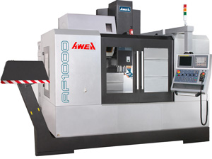

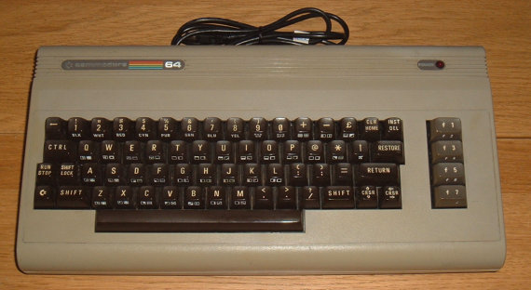
Was sind Echtzeitsysteme?
Ein System, das eine Aufgabe in definierten zeitlichen Grenzen ausführt.
Es ist somit vorhersehbar und deterministisch.
Harte Echtzeitsystem | Weiche Echtzeitsystem
Ein Überschreiten der definierten zeitlichen Grenzen macht das gesamt System unbrauchbar. | Ein Überschreiten der definierten zeitlichen grenzen ist kurzfristig erlaubt. Dies führt z.B. zu einer verzögerten Übertragung.
Notes:
Ausdrücklich: Echtzeit heißt nicht besonders schnell

Slide 3
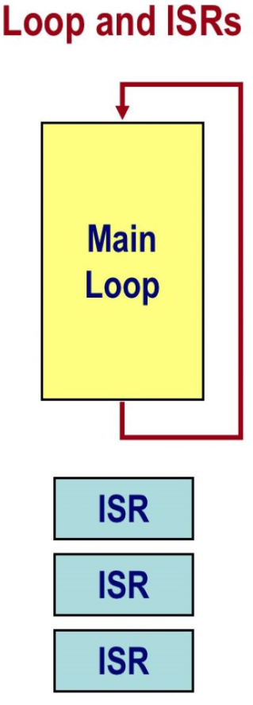
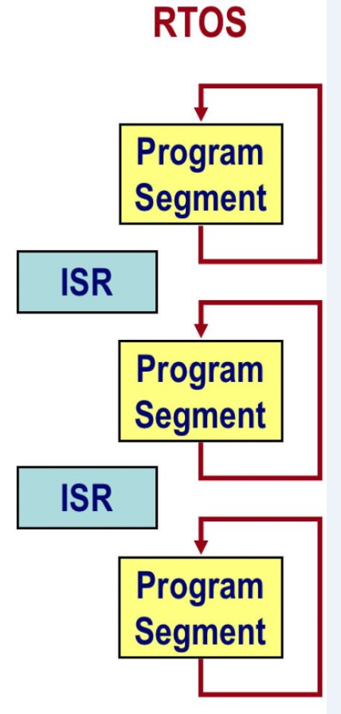
Embedded Anwendungen
Loop
RTOS
Sequenziell
Keine Timer-Abstraktion
Kein Overhead
Abhängige Programmabschnitte
CPU hogging
Schlecht Erweiterbar
Nebenläufig
Abstrahiert Timings
Funktionsoverhead
Eigenständige Module
CPU hogging vermeidbar
Sehr gut für Teamarbeit
VS
Notes:
Beispiel: Arduino
Wie eignet Sich ein RTOS für Echtzeitsystem : Scheduling Strategien, Interprozesskommunikation
Beide geeignet abhängig vom Kontext.
Übergabe Christoph: Geschichte / Aufbau / Einrichtung
Task besteht ist eine eigene Programmeinheit. Hat einen eigenen Stack und einen TCB für Controll infromationen und Register

Slide 4
Dynamische Speicherallokation
STD C Lib malloc() / free()
pvPortMalloc() / pvPortFree()
Nicht Thread safe
Nicht deterministisch
Tendieren zu Fragmentierung
Schwer zu debuggen
Benötigen viel Speicher
Individuell
5 Templates Heap1 – Heap5
Thread safe
Deterministisch*
Notes:
Beispiel Implementierung Heap 1 zeigen.

Slide 5
Dynamische Speicherallokation
Stack X
pvPortMalloc()
xTaskCreate()
TCB X
pvPortFree()
xTaskDelete()
Sem 1
Sem 1
uHeap [maxHeapSize]
Speicheralgorithmus
FreeRTOS API
Stack 1
Stack 1
TCB1
TCB1
Notes:
Nebenläufigkeit hat Auswirkung: „Thread safe“

Slide 6
Sicherheit Speicherverwaltung
Heap / Stackoverflow
Sem 2
Stack X
Problem dynamisches Speicher Allokation:
Schwer zu debuggen
Kann erst nach langer Zeit auftreten
Ende mit Systemabsturz (HardFault)
Stack X
TCB X
TCB X
Sem 1
Sem 1
Abhilfe statische Speicher Allokation:
Speicher zu Kompilierzeit bekannt
Gewöhnlich mehr Speicher benötigt
Andere Erzeugerfunktionen
Stack 1
Stack 1
TCB1
TCB1

Slide 7
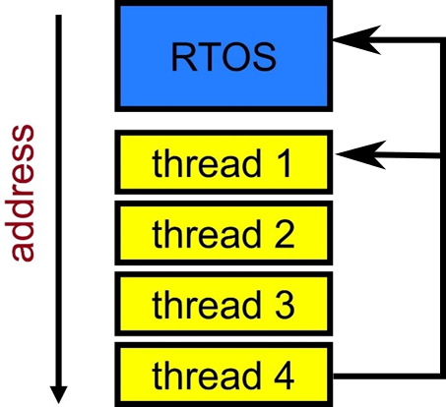
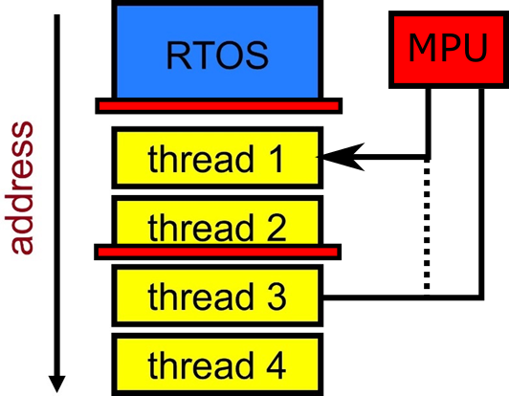
Gefahren der Speicherverwaltung
Fehlerhafte Speicherzugriffe
Problem gemeinsamen Adressraum:
ungewollte Speicherzugriffe z.B. durch Pointer
Fehler können z.T. nur sporadisch in auftreten
Sehr schwer zu analysieren durch Nebenläufigkeit
Abhilfe durch Einsatz einer MPU
MPU kontrolliert Zugriffe auf Speicher
Zugriffe über Berechtigungen
Zugriff auf Kernel nur über API Möglich
Nicht für alle Mikroprozessoren verfügbar

Slide 8
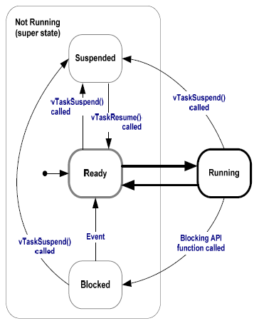
Tasks
sind eigenständige Programmeinheiten
werden mit xTaskCreate() erzeugt
werden mit xTaskDelete() gelöscht
werden in einer Schleife ausgeführt
sind Event gesteuert
Interprozesskommunikation
Timerevent
besteht aus
TCB (Task Control Block)
Stack
haben eine Priorität
Die Idle Task

Slide 9
Task
void vTaskCode( void * pvParameters ) {
while( true ) {
waitForTimerOrSyncEvent();
foo();
}
}
xTaskCreate( vTaskCode, "NAME, STACK_SIZE, ( void * ) 1, tskIDLE_PRIORITY, &xHandle );

Slide 10
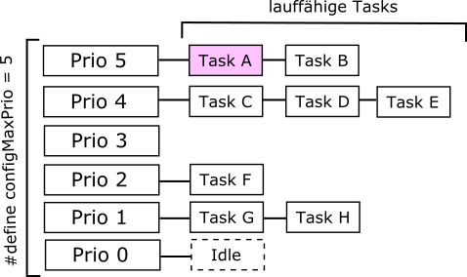

Scheduler
Alle Algorithmen basieren auf Round-Robin
Fixed Priority Scheduling
Einfache Konfiguration über FreeRTOS Config
1 CPU Kern = 1 max Task im Running State
3 Scheduling Optionen
Cooperative Mode
Preemptive Mode
Preemptive Mode with Time Slicing

Slide 11
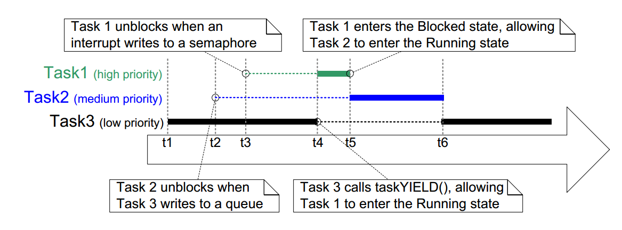
Cooperative Mode
Kontextwechsel nur durch
taskYield()
blocked API call
Praktisch bei externen Ressourcen

Slide 12
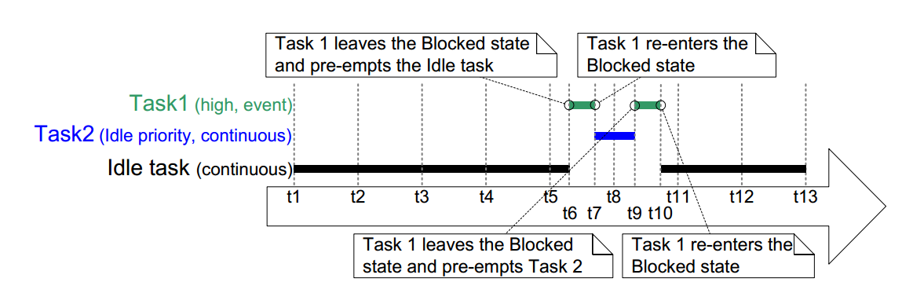
Preemptive Mode
Task mit high Prio verdrängt Task mit low Prio
Task gleicher Priorität wechseln sich ab
Timing basieren auf dem Systick
Gewöhnlich zwischen 1 und 100 ms Tick
Die wohl am häufigsten verwendete Konfiguration

Slide 13
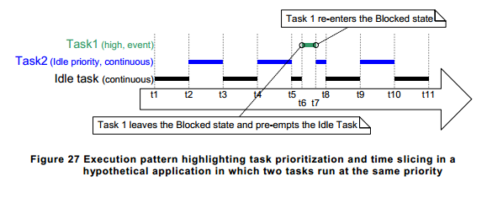
Time Slicing
Option für Preemptive Mode
Task gleicher Priorität wechseln sich ab
Timing basieren auf dem Systick
Gewöhnlich zwischen 1 und 100 ms Tick
Die wohl am häufigsten verwendete Konfiguration

Slide 14
Echtzeit

